Slide 1
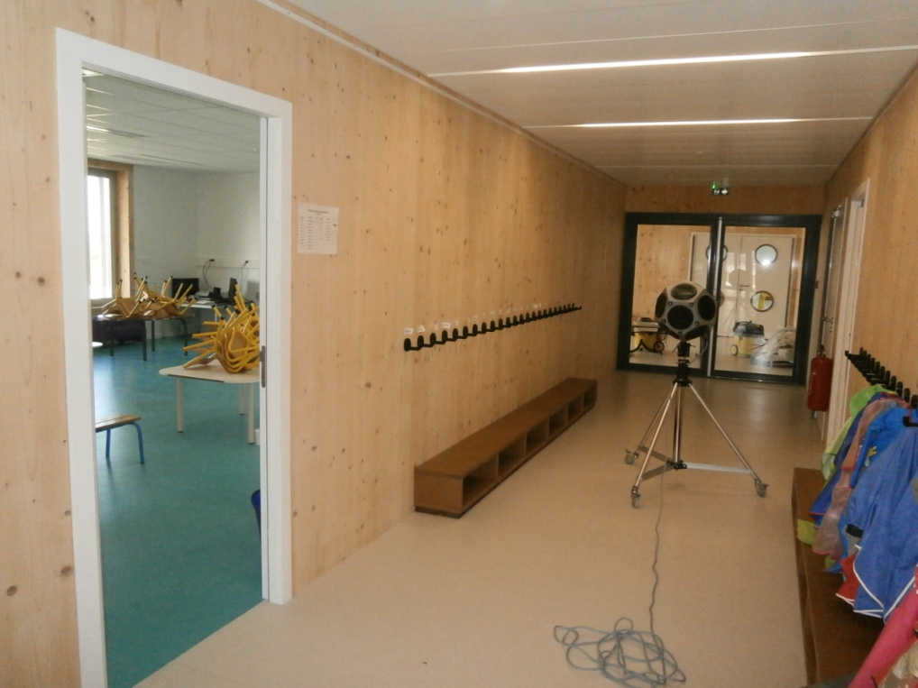
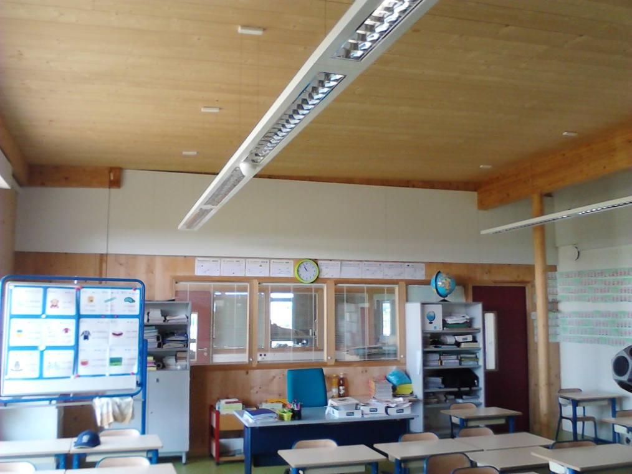
GROUPES SCOLAIRES ET CONSTRUCTION BOIS
Isolement aux bruits aériens
HEILTZ-LE-MAURUPT
Construction KLH
WARMERIVILLE
Construction CLT (type KLH)

Slide 2
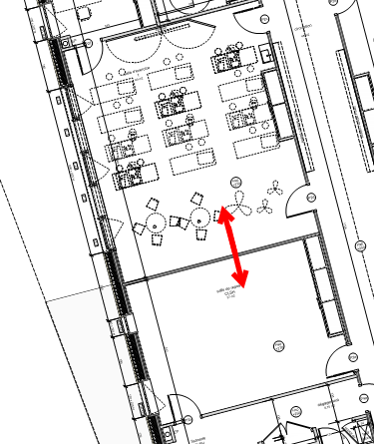
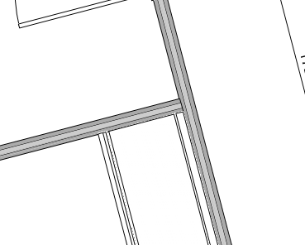
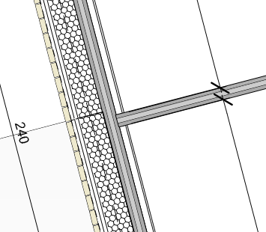
HEILTZ-LE-MAURUPT – Construction KLH
Volume émission : 160m³
Volume réception : 100m³
KLH 3 plis 94mm nu

Slide 3
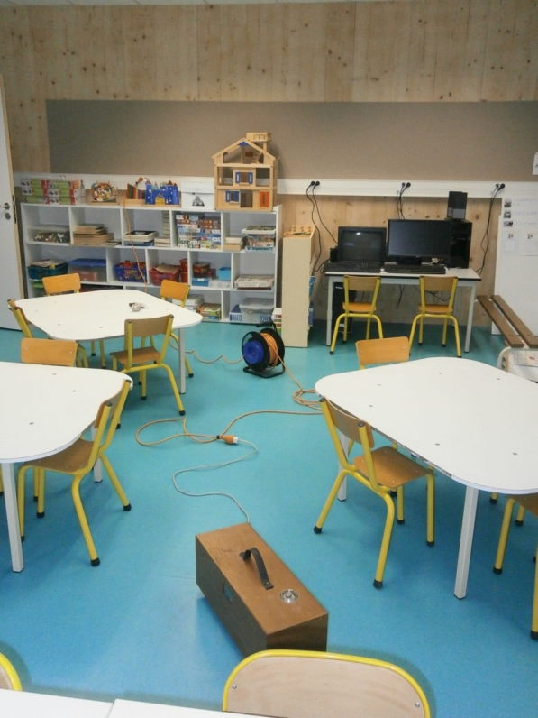
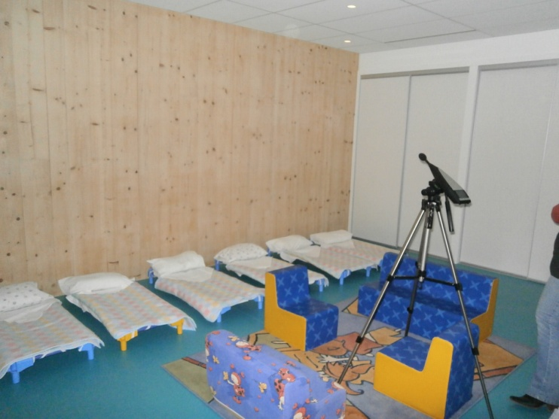
HEILTZ-LE-MAURUPT – Construction KLH
Émission : 160m³
Réception : 100m³ KLH 3 plis 94mm nu

Slide 4
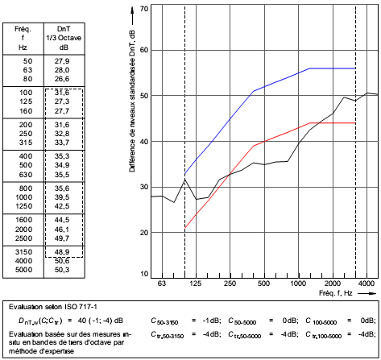
HEILTZ-LE-MAURUPT – Construction KLH
Émission : 160m³
Réception : 100m³ KLH 3 plis 94mm nu
D_{nT,w} (C;C_{tr}) = 40(-1;-4) dB

